Slide 1
INFORMATIKA VA AXBOROT TEXNOLOGIYALARI
9-sinf
Mavzu:
Takrorlanuvchi algoritmlarni dasturlash. for operatori

Slide 2
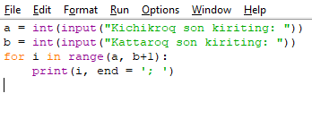
Topshiriqlar yechimi
1. a va b sonlar berilgan. a dan b gacha bо‘lgan barcha sonlarni chiqaruvchi dastur tuzing. Bu yerda a <= b.

Slide 3
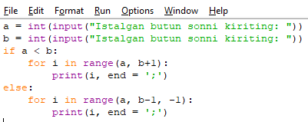
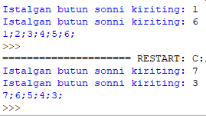
Topshiriqlar yechimi
2. a va b sonlar berilgan. Agar a < b bо‘lsa, a dan b gacha bо‘lgan sonlarni о‘sish tartibida, aks holda kamayish tartibida chiqaring.

Slide 4
Dars rejasi
Takrorlanuvchi algoritmlar
Ichma-ich joylashgan sikllar

Slide 5
Takrorlanuvchi algoritmlar
Takrorlanuvchi algoritmlar – biror buyruqlar guruhining ma’lum marta yoki belgilangan shart bajarilgunga qadar takroran bajarilishi.
Takrorlanuvchi algoritmlarga doir masalalarni dasturlashda sikl operatorlaridan foydalaniladi.

Slide 6
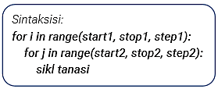
Ichma ich joylashgan sikllar
i – 1-sikl takrorlanishlari soni;
j – 2-sikl takrorlanishlari soni;
start1 – i ning boshlang‘ich qiymati (ko‘rsatilmasa, 0 deb qabul qiladi);
stop1 – i ning oxirgi qiymati (ko‘rsatilishi shart);
step1 – i ning qadami (ko‘rsatilmasa, 1 deb qabul qiladi);
start2 – j ning boshlang‘ich qiymati (ko‘rsatilmasa, 0 deb qabul qiladi);
stop2 – j ning oxirgi qiymati (ko‘rsatilishi shart);
step2 – j ning qadami (ko‘rsatilmasa, 1 deb qabul qiladi).

Slide 7
Ichma ich joylashgan sikllar
Tashqi siklning har bir iteratsiyasi uchun j ta iteratsiya bajariladi.
Tashqi siklning i ta iteratsiyasi uchun ichki siklning i*j ta iteratsiyasi bajariladi.

Slide 8
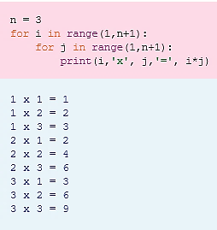
Misol
i va j uchun 3 qadamlar soni kiritiladi.
0 ga ko‘paytirishni chiqarmasligi uchun 1 dan boshlanadi, u holda qadamlar soni n+1 deb olinadi. Natija ekranga chiqariladi.
Tashqi siklning 1-takrorlanishida 3 marta ichki sikl bajarilib, natijani chiqardi.
Tashqi siklning 2-takrorlanishi.
Tashqi siklning 3-takrorlanishi.

Slide 9
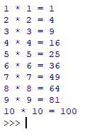
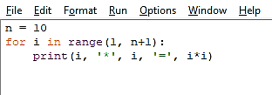
Masala va uning yechimi
1 dan 10 gacha bо‘lgan natural sonlar kvadratlarini chiqaruvchi dastur tuzing

Slide 10
Mustaqil bajarish uchun topshiriq
1 dan 10 gacha bо‘lgan natural sonlar yig‘indisini chiqaruvchi dastur tuzing.

